Slide 1
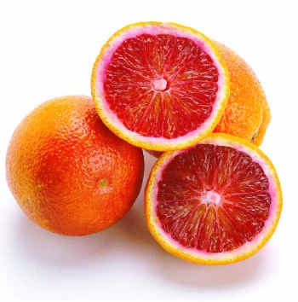
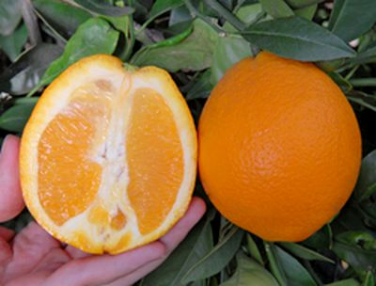
ΠΟΙΚΙΛΙΕΣ ΠΟΡΤΟΚΑΛΙΑΣ

Slide 2
ΟΜΑΔΕΣ
ΓΛΥΚΟΧΥΜΑ ή ΓΛΥΚΟΠΟΡΤΟΚΑΛΑ
ΟΜΦΑΛΟΦΟΡΑ
ΚΟΙΝΑ
ΑΙΜΑΤΟΣΑΡΚΑ Η ΣΑΓΚΟΥΪΝΙΑ

Slide 3
ΓΛΥΚΟΧΥΜΑ ή ΣΕΚΕΡΙΑ
ΕΙΝΑΙ ΠΟΙΚΙΛΙΕΣ [Lima , succcari]
ΔΕΝ ΕΧΟΥΝ ΜΕΓΑΛΗ ΕΜΠΟΡΙΚΗ ΑΞΙΑ
ΔΕΝ ΠΕΡΙΕΧΟΥΝ ΣΧΕΔΟΝ ΚΑΘΟΛΟΥ Η ΕΧΟΥΝ ΕΛΑΧΙΣΤΑ ΟΞΕΑ
ΕΙΣΕΡΧΟΝΤΑΙ ΣΤΗ ΠΑΡΑΓΩΓΗ(ΑΡΧΕΣ ΦΘΙΝΟΠΩΡΟΥ) ΧΡΟΝΙΚΑ ΣΧΕΔΟΝ ΤΟ ΙΔΙΟ ΜΕ ΤΑ ΟΜΦΑΛΟΦΟΡΑ

Slide 4
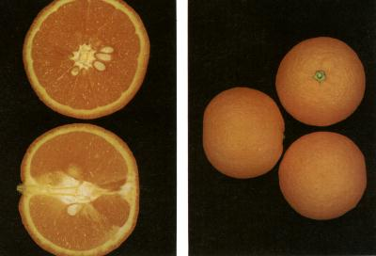
ΓΛΥΚΟΧΥΜΑ

Slide 5
ΟΜΦΑΛΟΦΟΡΑ
Παρουσιάζουν στο σημείο της κορυφής του καρπού ένα ομφαλό . Εσωτερικά του ομφαλού υπάρχει μια άλλη σειρά καρποφύλλων που σχηματίζουν ένα μικρό καρπό.
Εμφανίστηκαν στη Βραζιλία και είναι πιθανώς από μετάλλαξη της καλλιεργούμενης πορτοκαλιάς Bahia
Μεταφέρθηκε στην Washington και εκεί αφού μελετήθηκε ονομάστηκε το ομφαλοφόρο της Ουάσιγκτον (W.N) ή Μέρλιν

Slide 6
Skaggs Bonanza Mετάλλαξη της W.N
ΠΟΛΥ ΠΡΩΙΜΗ(ΟΚΤΩΒΡΗΣ-ΔΕΚΕΜΒΡΗΣ
2 ΒΔΟΜΑΔΕΣ ΝΩΡΙΤΕΡΑ ΑΠΟ ΤΗΝ W.N
ΠΑΡΑΓΩΓΙΚΗ ΠΟΙΚΙΛΙΑ(30:1 ΦΥΛΛΑ/ΚΑΡΠΟ)
ΣΕ ΑΝΤΙΘΕΣΗ 60/1 ΑΛΛΩΝ ΠΟΙΚΙΛΙΩΝ
ΜΕΓΑΛΗ ΠΕΡΙΕΚΤΙΚΟΤΗΤΑ ΣΕ ΧΥΜΟ
ΛΕΠΤΟ ΦΛΟΙΟ
ΜΕΓΑΛΟΣ ΚΑΡΠΟΣ

Slide 7
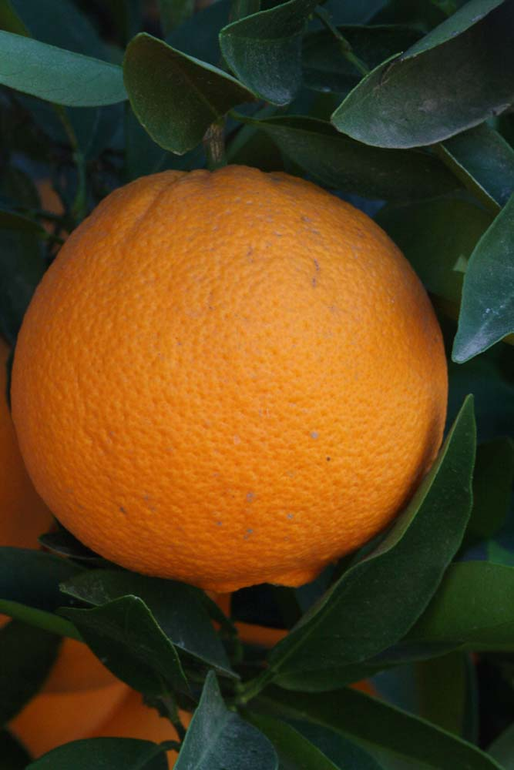
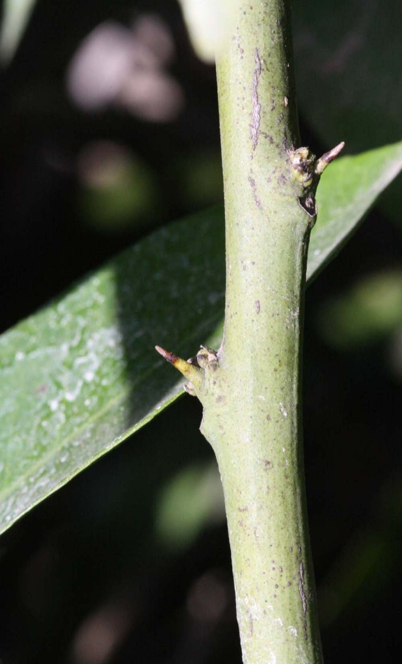
SKAGGS BONANZA

Slide 8
NAVELLINA
ΩΡΙΜΑΝΣΗ ΑΠΟ ΜΕΣΑ ΟΚΤΩΒΡΗ
ΠΡΩΙΜΟΤΗΤΑ
ΠΡΑΓΩΓΙΚΟΤΗΤΑ
ΓΕΥΣΗ
ΕΜΦΑΝΙΣΗ
ΧΟΝΤΡΟΦΛΟΥΔΑ
ΑΠΟΠΡΑΣΙΝΙΣΜΟΣ
ΑΝΘΕΚΤΙΚΗ ΣΤΟΥΣ ΑΝΕΜΟΥΣ
ΤΟ 55% ΤΩΝ ΝΕΩΝ ΕΓΚΑΤΑΣΤΑΣΕΩΝ ΜΑΖΙ ΜΕ ΤΗ NEW HALL ΤΩΝ ΝΕΩΝ ΦΥΤΕΥΣΕΩΝ.

Slide 9
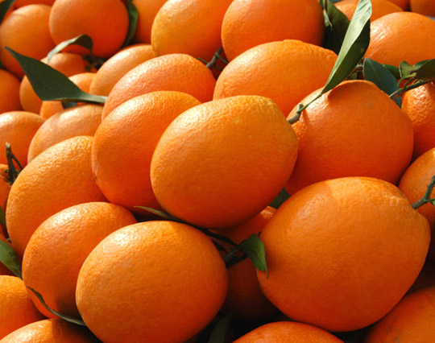
NAVELLINA

Slide 10
NEW HALL
ΠΑΡΑΓΩΓΙΚΗ (ΤΕΛΕΥΤΑΙΟ ΔΕΚΑΗΜΕΡΟ ΟΚΤΩΒΡΗ-ΦΕΒΡΟΥΑΡΙΟΣ)
ΠΡΩΙΜΗ
ΧΟΝΤΡΟΣ ΦΛΟΙΟΣ
ΜΕΤΡΙΟ ως ΜΕΓΑΛΟ ΜΕΓΕΘΟΣ ΚΑΡΠΟΥ ΩΟΕΙΔΟΥΣ ΣΧΗΜΑΤΟΣ
ΑΠΟΠΡΑΣΙΝΙΣΜΟΣ (ΕΝΩ ΕΧΕΙ ΤΑ ΓΕΥΣΤΙΚΑ ΧΑΡΑΚΤΗΡΙΣΤΙΚΑ ΕΙΝΑΙ ΠΡΑΣΙΝΟΣ)
ΖΩΗΡΩΤΕΡΟ ΔΕΝΔΡΟ ΑΠΟ ΤΟ ΚΟΙΝΟ ΟΜΦΑΛΟΦΟΡΟ

Slide 11
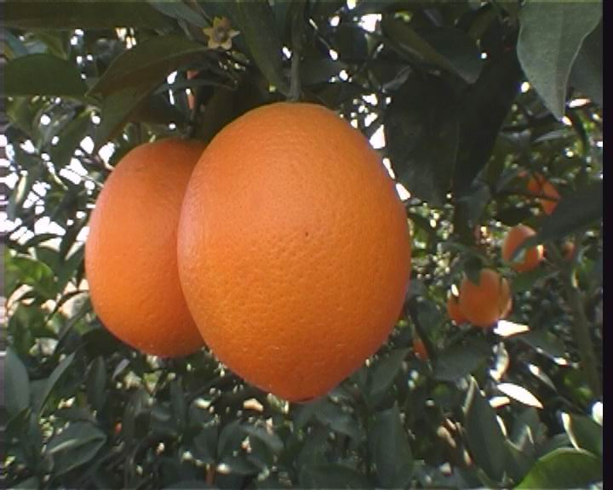
NEW HALL

Slide 12
ΝΑVELATE
ΣΥΓΚΟΜΙΔΗ ΑΠΟ ΔΕΚΕΜΒΡΗ ΕΩΣ ΜΑΡΤΗ
ΦΛΟΙΟΣ ΛΕΠΤΟΣ,ΔΕΡΜΑΤΩΔΗΣ [ΔΥΣΚΟΛΗ Η ΑΠΟΚΟΛΛΗΣΗ ]
ΜΠΟΡΕΙ ΝΑ ΠΑΡΑΜΕΙΝΕΙ Ο ΚΑΡΠΟΣ ΠΑΝΩ ΑΠΟ 4 ΜΗΝΕΣ.
ΑΣΤΑΘΗΣ ΠΑΡΑΓΩΓΗ ΣΕ ΑΝΕΠΑΡΚΗ ΕΔΑΦΙΚΗ ΥΓΡΑΣΙΑ

Slide 13
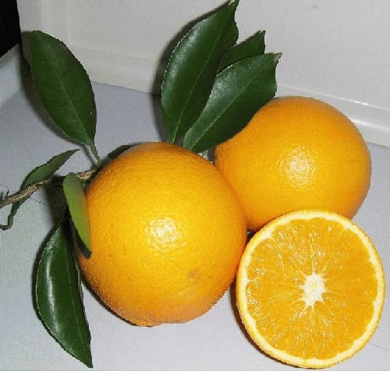
Navelate

Slide 14
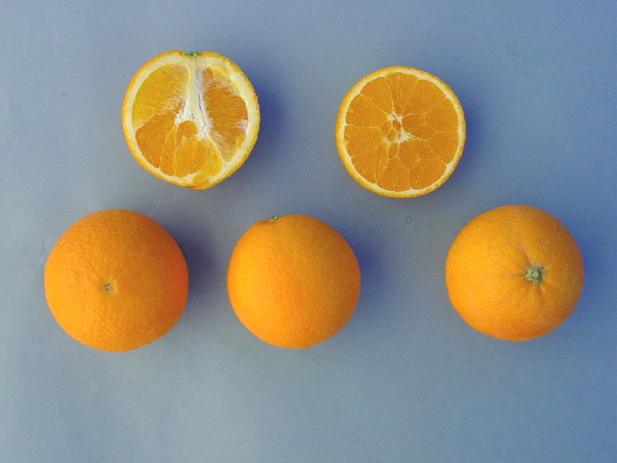
Navelate

Slide 15
ΜΕΡΛΙΝ
ΠΛΕΟΝΕΚΤΗΜΑΤΑ
ΠΡΩΙΜΑ (ΜΕΣΑ ΝΟΕΜΒΡΙΟΥ ΕΩΣ ΤΕΛΗ ΙΑΝΟΥΑΡΙΟΥ)
ΕΥΓΕΥΣΤΑ
ΓΛΥΚΑ
ΧΩΡΙΣ ΣΠΕΡΜΑΤΑ
ΜΕΙΟΝΕΚΤΗΜΑΤΑ
ΧΟΝΤΡΟΣ ΦΛΟΙΟΣ
ΚΑΚΗ ΕΞΩΤΕΡΙΚΗ ΕΜΦΑΝΙΣΗ(ΟΤΑΝ ΔΕΧΤΟΥΝ ΠΛΟΥΣΙΑ ΑΖΩΤΟΥΧΟ ΛΙΠΑΝΣΗ)
ΚΑΡΠΟΠΤΩΣΗ

Slide 16
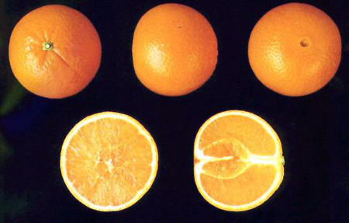
ΜΕΡΛΙΝ

Slide 17
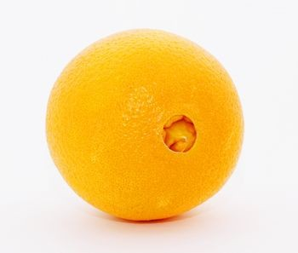
ΜΕΡΛΙΝ

Slide 18
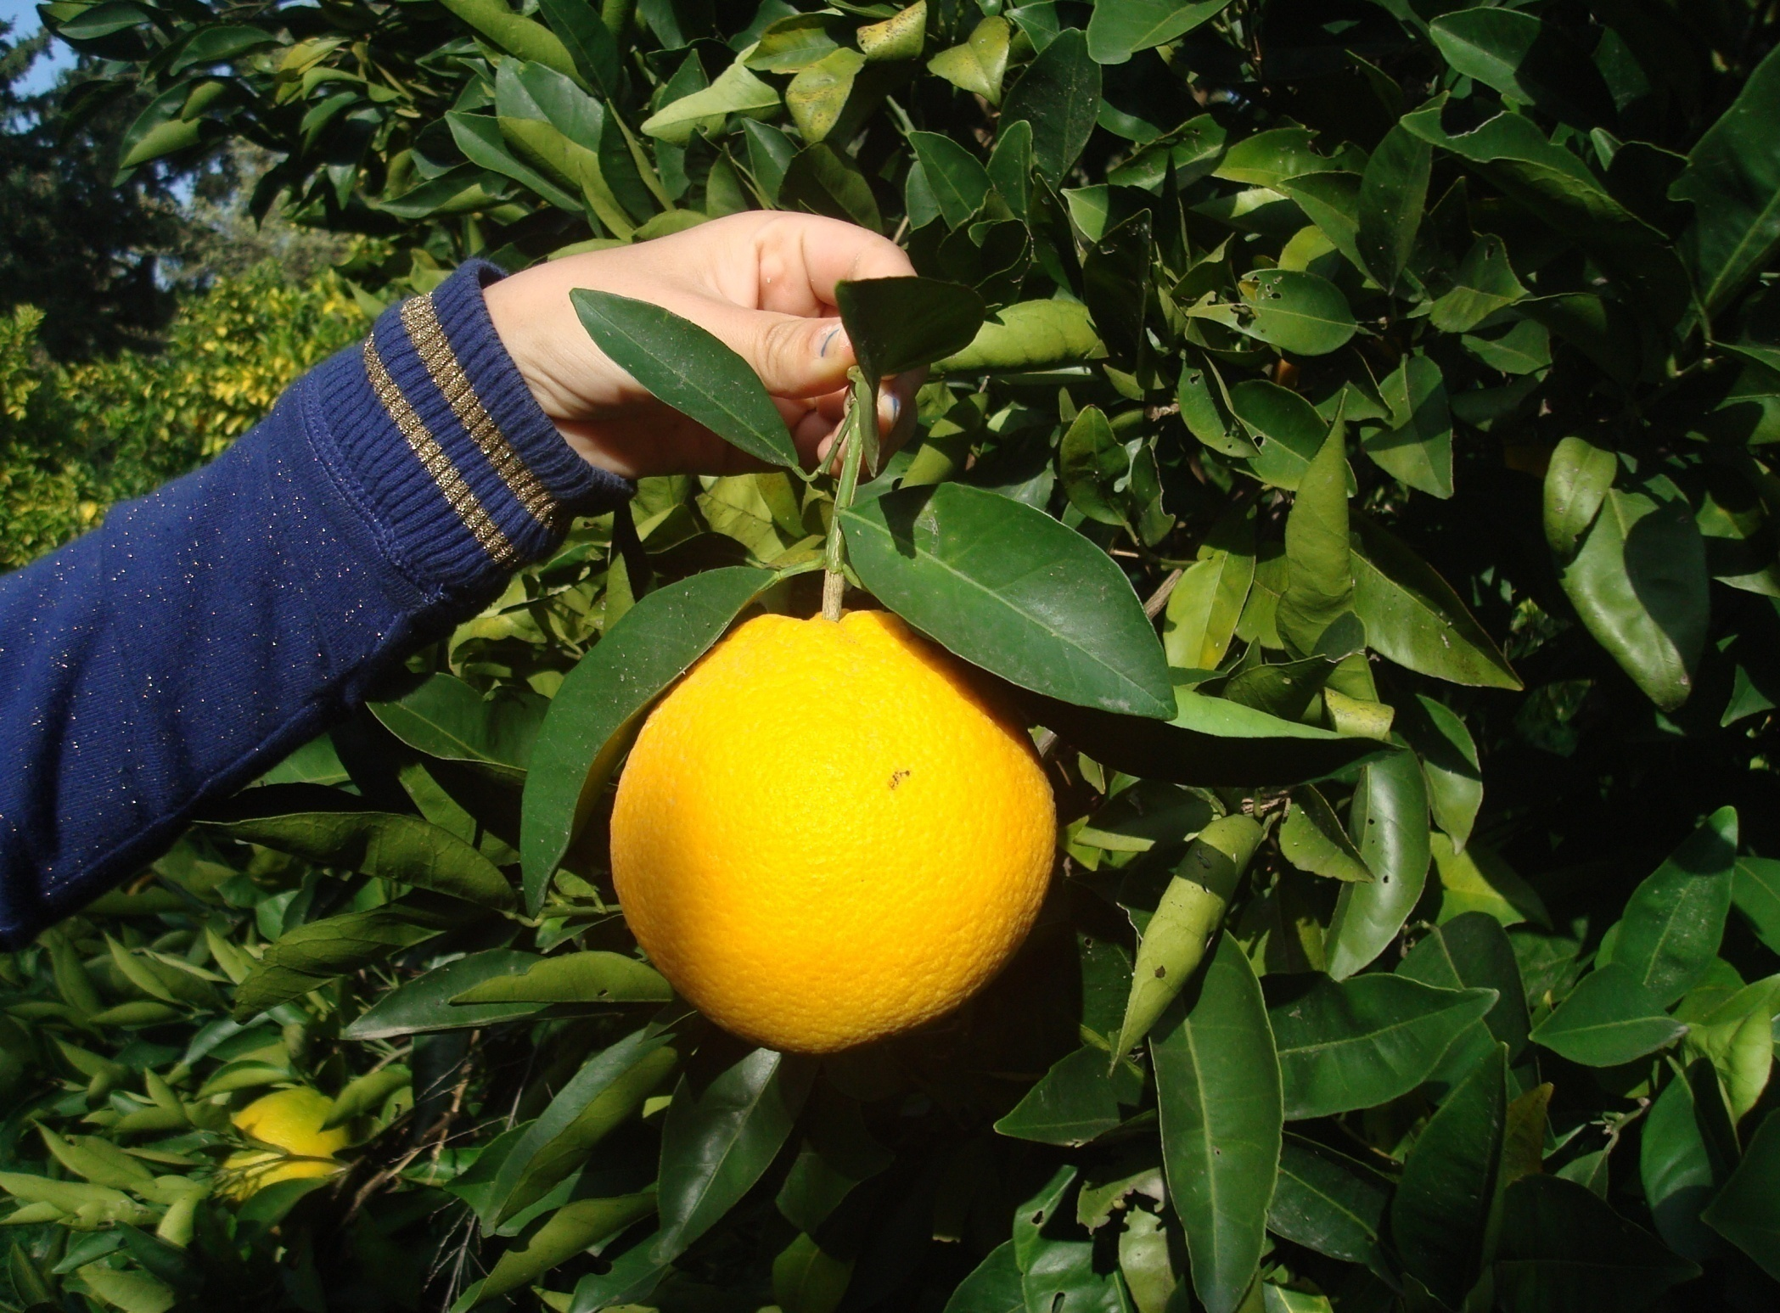

Slide 19
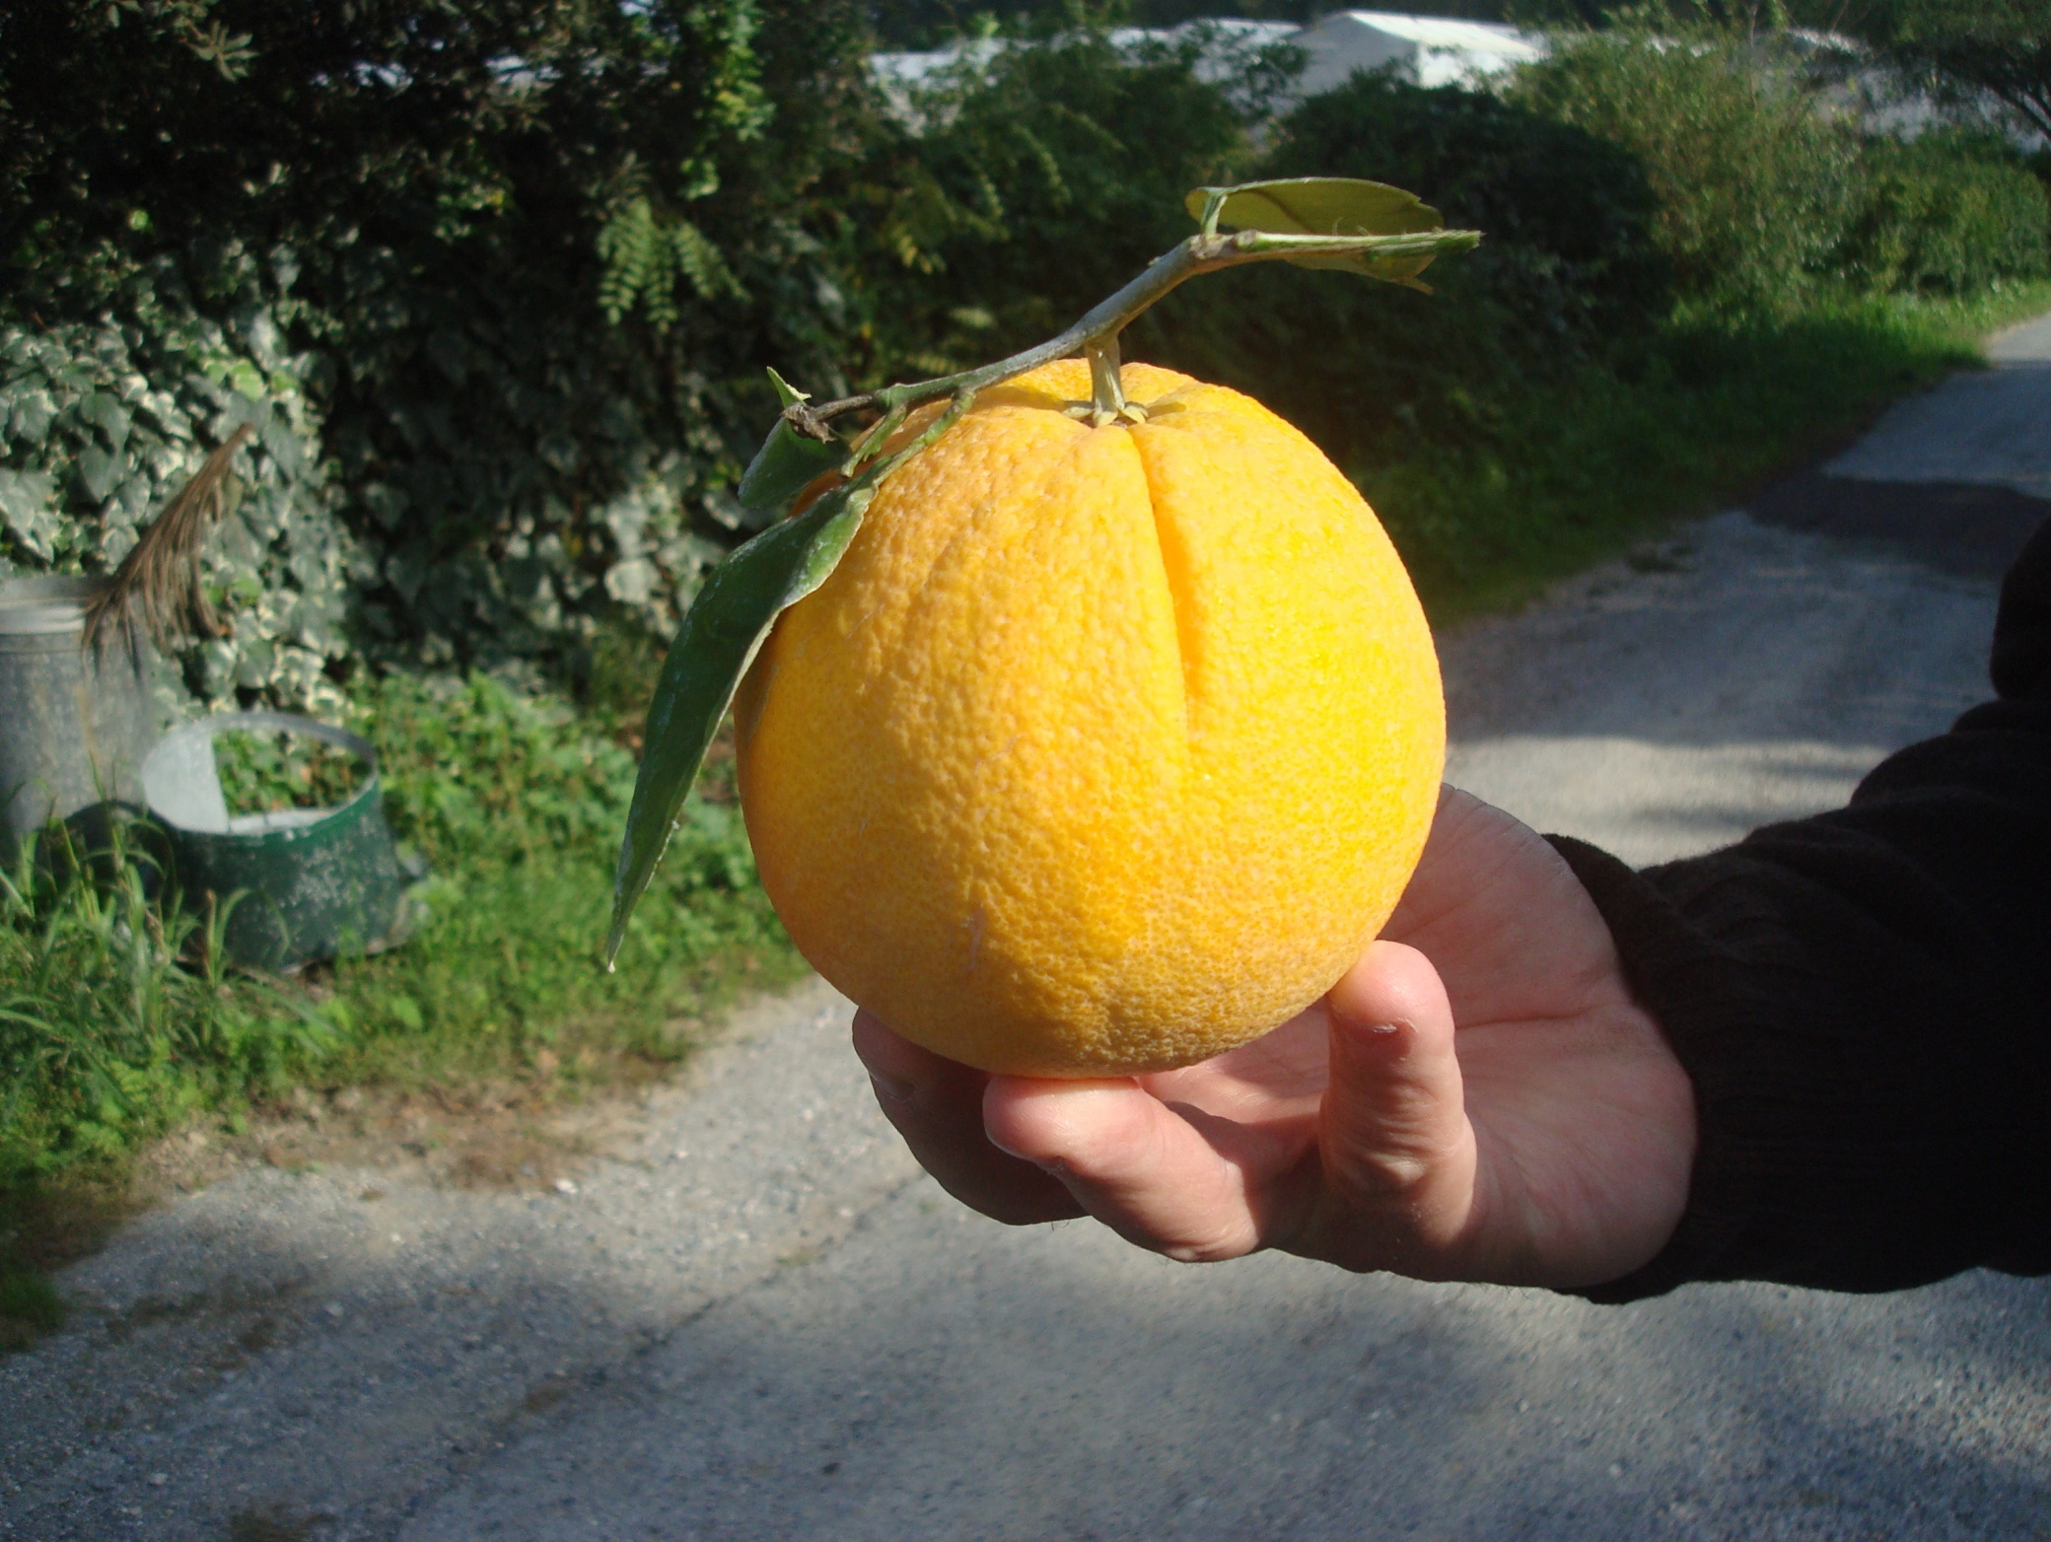

Slide 20
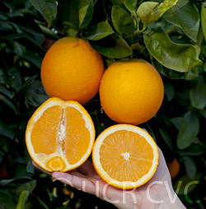
Gillette W.N
ΚΛΩΝΟΣ ΠΑΡΑΓΩΓΙΚΟΣ
ΟΜΟΙΟΜΟΡΦΟΙ ΚΑΡΠΟΙ
ΩΡΙΜΑΖΕΙ ΤΗΝ ΙΔΙΑ ΠΕΡΙΟΔΟ ΜΕ ΤΑ ΝΤΟΠΙΑ ΟΜΦΑΛΟΦΟΡΑ

Slide 21
Fisser W.N
ΠΟΛΥ ΠΑΡΑΓΩΓΙΚΗ ΠΟΙΚΙΛΙΑ
ΛΕΠΤΟΦΛΟΥΔΟΙ – ΚΑΛΟΙ ΚΑΡΠΟΙ
ΩΡΑΙΟΣ ΧΡΩΜΑΤΙΣΜΟΣ
ΩΡΙΜΑΖΕΙ ΤΟ ΔΕΥΤΕΡΟ ΔΕΚΑΠΕΝΘΗΜΕΡΟ ΤΟΥ ΝΟΕΜΒΡΙΟΥ

Slide 22
ΑΙΜΑΤΟΣΑΡΚΑ
ΓΟΥΡΙΤΣΗΣ: Διπλοσαγκουίνι
(φλοιός + σάρκα)
Ωριμάζει μετά τα μέσα Ιανουαρίου
Μικρός ως ωοειδής καρπός
Χυμώδης
Γευστικός
Λεπτός φλοιός

Slide 23
Σαγκουίνι Αιγαίου
Ζωηρό,
Πολύ παραγωγικό
Εμφανίζει ομφαλό
(ομφαλοφόρα σαγκουίνια)
Ωρίμανση (μέσα Γενάρη)
Μικροί, χυμώδεις, γευστικοί καρποί

Slide 24
Tarocco
ΙΤΑΛΙΚΟ ΔΙΠΛΟΣΑΓΚΟΥΙΝΙ ΑΠΟ ΤΗ ΣΙΚΕΛΙΑ ΠΟΥ ΩΡΙΜΑΖΕΙ ΑΠΟ ΤΟΝ ΙΑΝΟΥΑΡΙΟ
ΔΕΝΔΡΟ ΖΩΗΡΟ
ΜΕΓΑΛΟΙ ΚΑΡΠΟΙ
ΑΣΠΕΡΜΟΙ
ΑΝΤΟΧΗ ΣΤΙΣ ΜΕΤΑΦΟΡΕΣ
ΑΡΙΣΤΑ ΟΡΓΑΝΟΛΗΠΤΙΚΑ ΧΑΡΑΚΤΗΡΙΣΤΙΚΑ

Slide 25
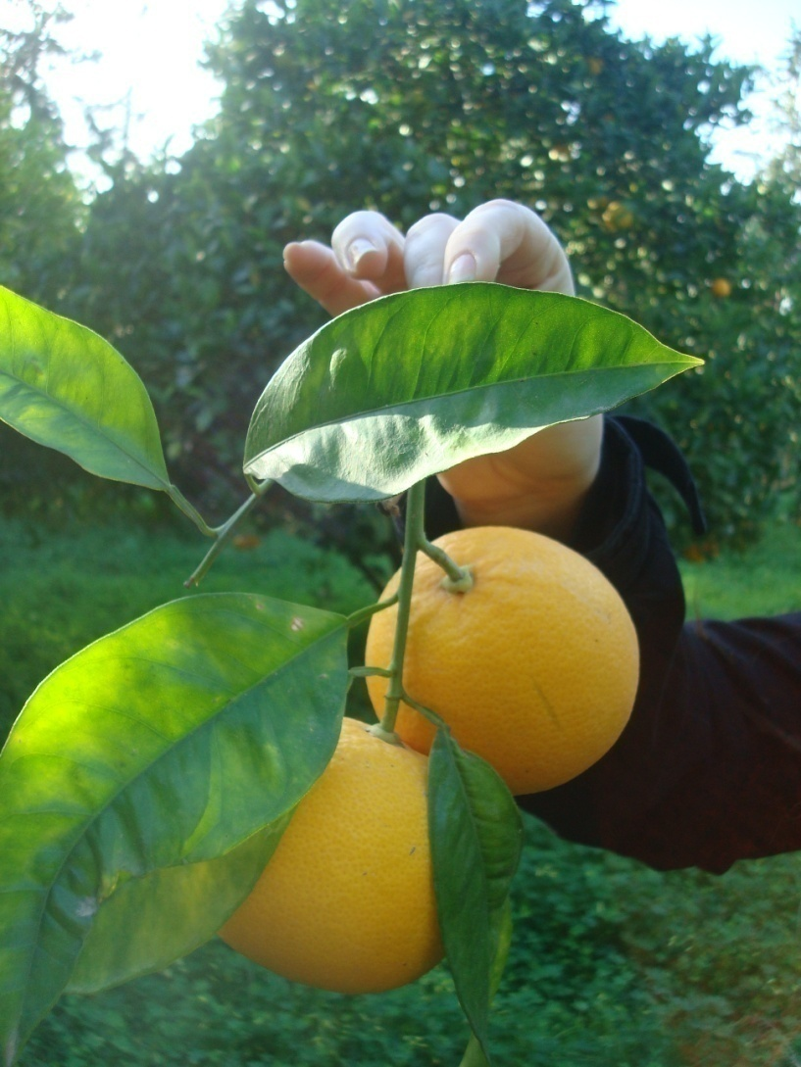
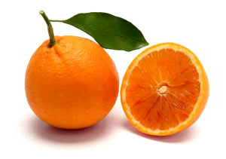
ΤAROCCO

Slide 26
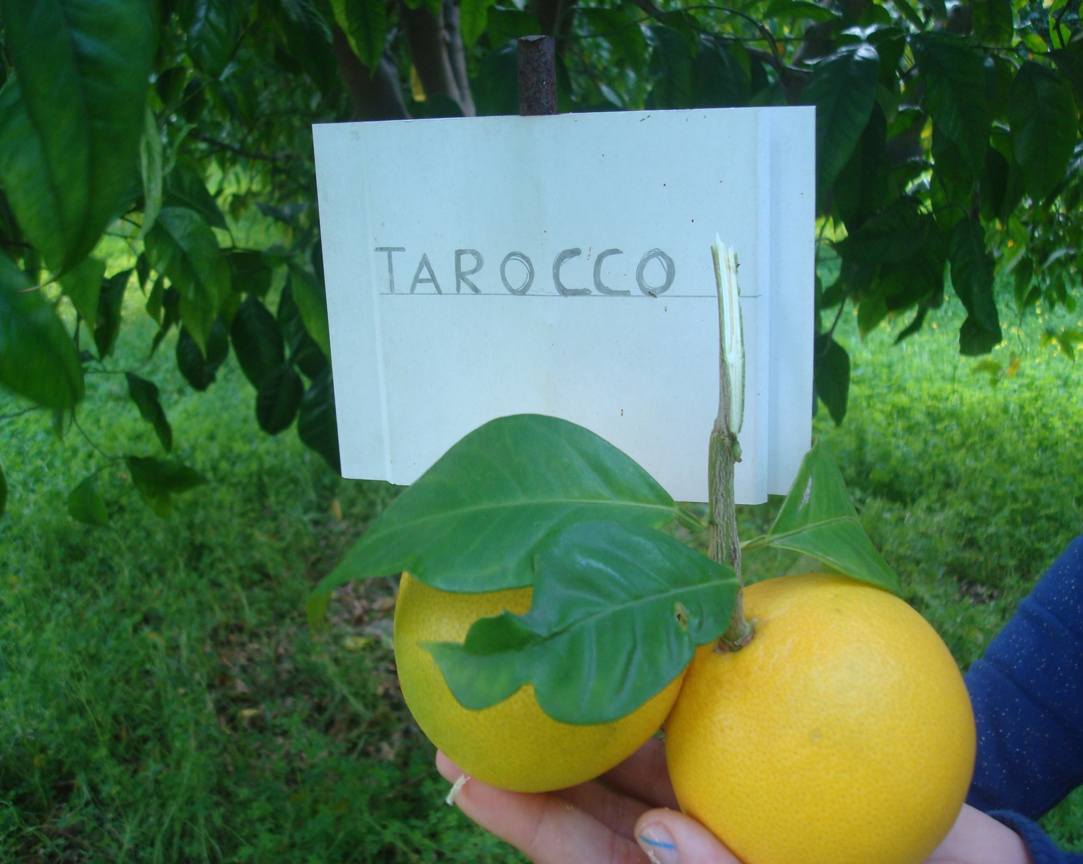

Slide 27
Morro
Διπλοσαγκουίνι που καλλιεργείται στη νότια Ιταλία
Ωρίμανση από το τέλος του Δεκέμβρη
Μέτριος προς μεγάλο καρπό
Πολύ γευστικός, ελαφρύ άρωμα

Slide 28
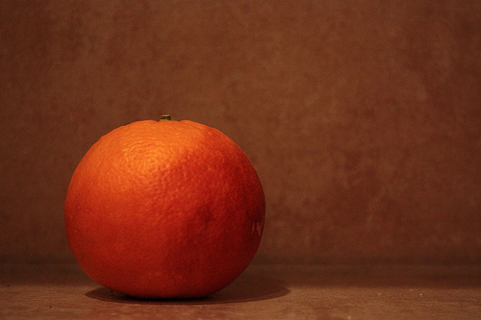
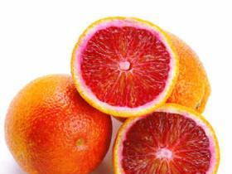
MORRO

Slide 29
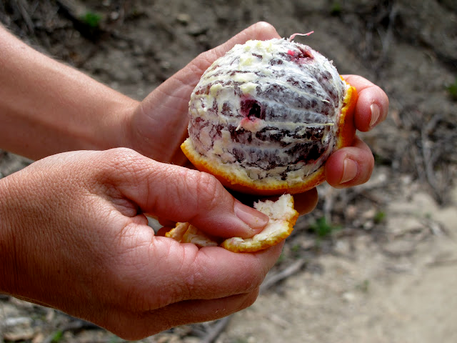
MORRO

Slide 30
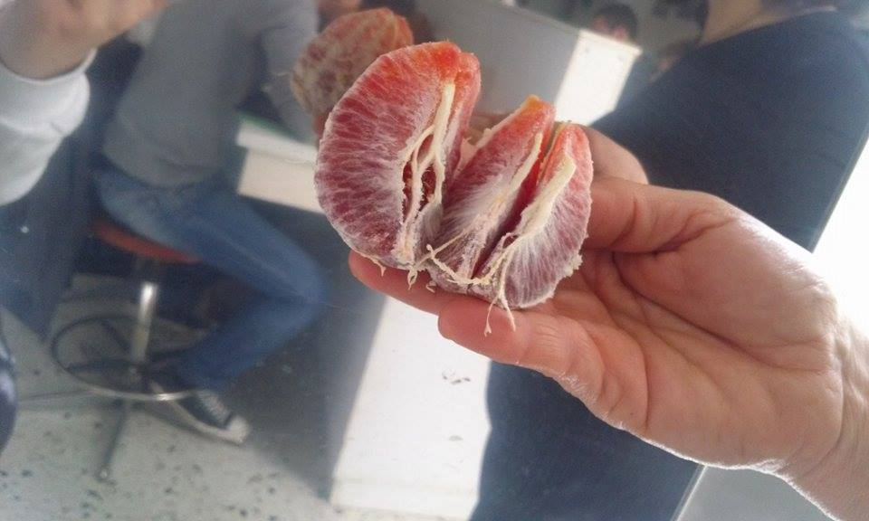

Slide 31
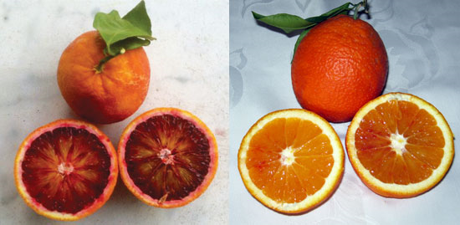
MORRO και Γουρίτσης

Slide 32
KOINA H ΞΑΝΘΙΑ
ΓΙΑΦΦΑ ή ΣΑΜΟΥΤΙ
Καλλιεργείται στο Ισραήλ.
Σάρκα γευστική
Χοντρός φλοιός
Λίγα σπέρματα
Δένδρα ζωηρά εάν είναι εμβολιασμένα στη νεραντζιά
Και λιγότερο ζωηρά αν είναι εμβολιασμένα στη γλυκολιμετία
Εποχή ωρίμανσης, αρχές Φεβρουαρίου)
ΣΑΛΛΟΥΣΤΙΑΝΝΑ
ΠΑΡΑΓΩΓΙΚΗ
ΜΕΤΡΙΟΙ ΩΣ ΜΕΓΑΛΟΙ ΚΑΡΠΟΙ
ΕΜΠΟΡΙΚΑ ΑΣΠΕΡΜΟΙ
ΣΑΡΚΑ ΜΑΛΑΚΗ ΧΥΜΩΔΗΣ
ΠΡΩΙΜΗ ΠΟΙΚΙΛΙΑ(αρχές Δεκεμβρίου)
ΧΑΜΛΙΝ
ΑΜΕΡΙΚΑΝΙΚΗ ΠΟΙΚΙΛΙΑ

Slide 33
ΝΤΟΠΙΕΣ ΠΟΙΚΙΛΙΕΣ
ΚΟΙΝΟ ΑΡΤΑΣ
Στρογγυλό,Μποτστάτο,Πλακιέ)
Παρενιαυτοφορεί (πλακιέ,στρογγυλό)
Χυμώδεις,μικροί καρποί
Χυμοποιούνται
Εποχή ωρίμανσης αρχές Φεβρουαρίου
ΣΟΥΛΤΑΝΙ ΦΟΔΕΛΕ
Ζωηρή,
Παραγωγική
Εναρξη παραγωγής το Δεκέμβριο-Γενάρη
Χυμώδεις,
Γευστικοί
Αρωματικοί
Διατήρηση στα δένδρα

Slide 34
ΜΥΡΩΔΑΤΟ ΤΥΜΠΑΚΙΟΥ
Ζωηρό , παραγωγικό δένδρο
Τραγανός καρπός
Λεπτόφλουδος ,
Αρωματικός
Εποχή ωρίμανσης από Μάρτη ως τέλη Μάη

Slide 35
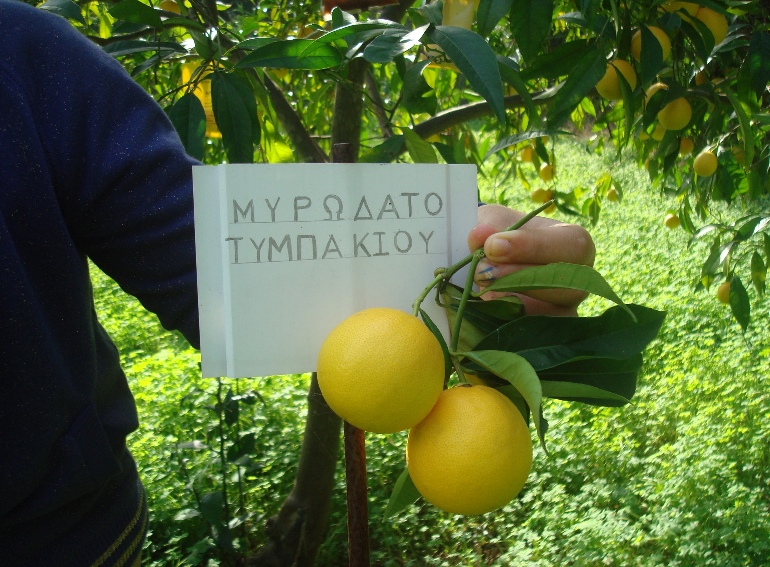

Slide 36
ΟΜΑΔΕΣ ΒΑΛΕΝΤΖΙΑ
ΟΡΘΟΚΛΑΔΟ
ΠΑΡΑΓΩΓΙΚΟ,(Τάση παρενιαυτοφορίας)
Ωρίμανση (Απρίλη- καλοκαίρι)
(Μειονέκτημα) Επαναπρασινισμός του καρπού κατά τους καλοκαιρινούς μήνες
Μεγάλος καρπός, ωοειδές, ευχάριστη γεύση λίγο υπόξινη
Το πιο όψιμο πορτοκάλι

Slide 37
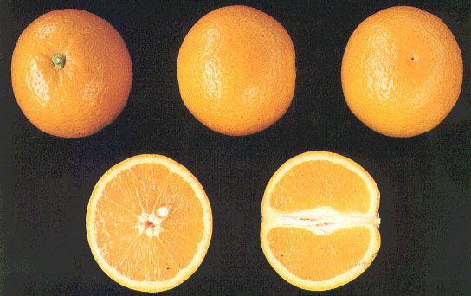
VALENCIA

